Slide 1


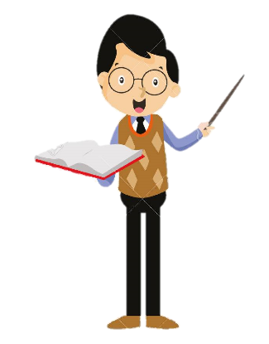



RECICLA
Escolha o seu perfil
Professor
Aluno

Slide 2
Professor
Login
Senha
Entrar

Slide 3
Aluno
Login
Senha
Entrar
Não tem cadastro ?

Slide 4
Cadastro
Login
Senha
Nome/ Apelido
Cadastrar

Slide 5

Acessar Sala
Loja
Ranking
Como funciona

